Slide 1
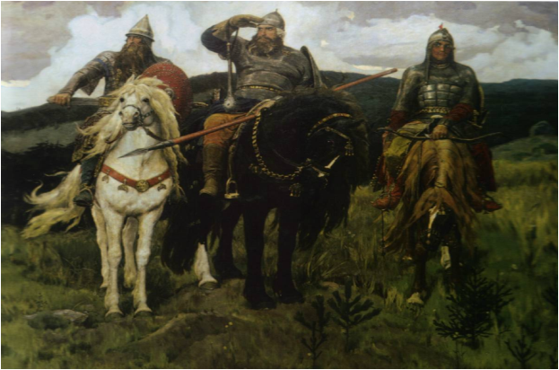
Муниципальное бюджетное образовательное учреждение дополнительного образования детей Центр развития творчества детей и юношества им. А.П. Гайдара, г. Арзамас Презентация «Сказки в картинах В.М. Васнецова».
Выполнила: педагог дополнительного образования высшей квалификационной категории Смолина Марина Николаевна

Slide 2
Виктор Михайлович Васнецов (1848-1926)

Slide 3
«Витязь на распутье». 1878

Slide 4
«Иван Царевич на ковре-самолете». 1880

